Slide 1
ENTORNOS DE DESARROLLO — TEMA 3: VERIFICACIÓN Y PRUEBAS
Técnicas de diseño
de casos de prueba
Tema 3 — Verificación y Pruebas

Slide 2
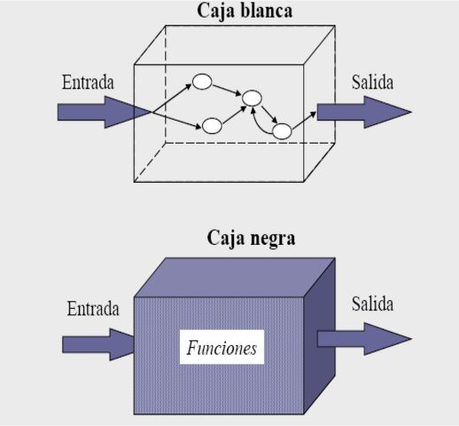
¿Por qué no se puede probar «todo»?
Probar todas las combinaciones posibles de entrada es imposible. Cuanto más crece el software, más astronómico se vuelve el número de casos.
2 números
0 a 99
10.000 casos
->
Formulario
10 campos de texto
millones de casos
->
Aplicación real
miles de variables
imposible cubrir todo
La solución es elegir un conjunto representativo: casos que maximizan la detección de errores con el menor número de pruebas posible.
Caja blanca
Examina el código por dentro.
Prueba rutas lógicas, condiciones y bucles.
Caja negra
Solo mira entradas y salidas.
Prueba según la especificación.
Entornos de Desarrollo — Tema 3: Verificación y Pruebas

Slide 3
Pruebas de caja blanca
Las pruebas de caja blanca se centran en la estructura interna del programa: sus rutas lógicas, condiciones y bucles. El probador tiene acceso al código fuente y lo examina directamente.
¿Qué se analiza?
Rutas de ejecución
Qué caminos puede tomar el programa según las condiciones del código.
Condiciones y decisiones
Que todas las ramas de un if o un switch se evalúan correctamente.
Bucles
Si se ejecutan el número de veces esperado, y qué pasa si no se ejecutan ninguna.
Entornos de Desarrollo — Tema 3: Verificación y Pruebas

Slide 4
Pruebas de caja blanca — cobertura y valoración
Cobertura del código
Mide qué porcentaje del programa se ha ejercitado realmente:
Métrica | Qué mide
Cobertura de sentencias | ¿Se ejecutó cada línea al menos una vez?
Cobertura de condiciones | ¿Se evaluaron todos los valores posibles de cada condición?
Cobertura de rutas | ¿Se probaron todas las combinaciones de caminos posibles?
Ventajas e inconvenientes
A favor
En contra
Detecta errores de lógica interna que la caja negra pasaría por alto
Identifica código innecesario o redundante
Exige conocer el código a fondo
Consume más tiempo que la caja negra
En sistemas grandes, cubrir todas las rutas puede ser impracticable
Entornos de Desarrollo — Tema 3: Verificación y Pruebas

Slide 5
La técnica del camino básico
Forma sistemática de aplicar la caja blanca: identifica todas las rutas independientes de un programa para garantizar que se cubre toda su lógica interna.
1. Analizar
el código
->
2. Diagrama
de flujo
->
3. Complejidad
ciclomática
->
4. Caminos
independientes
->
5. Diseñar
casos
->
6. Ejecutar
y validar
Complejidad ciclomática — M = E - N + 2
E = número de aristas N = número de nodos M = número de caminos independientes
M es el número mínimo de casos de prueba necesarios para cubrir toda la lógica del método.
Ejemplo — calcularTotalConDescuento: 7 nodos, 8 aristas → M = 8 - 7 + 2 = 3 → 3 casos de prueba mínimos.
Entornos de Desarrollo — Tema 3: Verificación y Pruebas

Slide 6
La técnica del camino básico — los 6 pasos
Paso | Qué se hace | Qué se produce
1. Analizar el código | Leer el código e identificar todas las estructuras de control: if, for, while, switch... | Lista de puntos de decisión y bifurcaciones del método
2. Diagrama de flujo | Asignar un nodo a cada punto relevante y dibujar las aristas que los conectan | Grafo de flujo de control con nodos etiquetados y aristas dirigidas
3. Complejidad ciclomática | Contar nodos y aristas del grafo y aplicar M = E - N + 2 | Número M: indica cuántos caminos independientes existen
4. Caminos independientes | Listar los M caminos que recorren el grafo sin repetir rutas ya cubiertas | Lista C1, C2... Cm con el recorrido de nodos de cada camino
5. Diseñar casos de prueba | Para cada camino, elegir una entrada concreta que lo fuerce y anotar la salida esperada | Tabla de casos con entrada, camino cubierto y salida esperada
6. Ejecutar y validar | Ejecutar el código con cada entrada y comparar la salida real con la esperada | Confirmación de que todos los caminos funcionan correctamente
Entornos de Desarrollo — Tema 3: Verificación y Pruebas

Slide 7
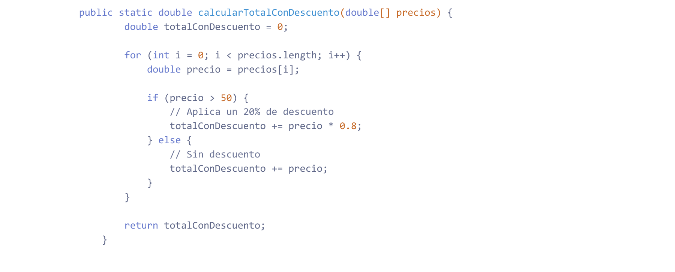
Ejemplo — calcularTotalConDescuento
El método recibe un array de precios y aplica un 20 % de descuento a los que superen 50 €.
Entornos de Desarrollo — Tema 3: Verificación y Pruebas

Slide 8
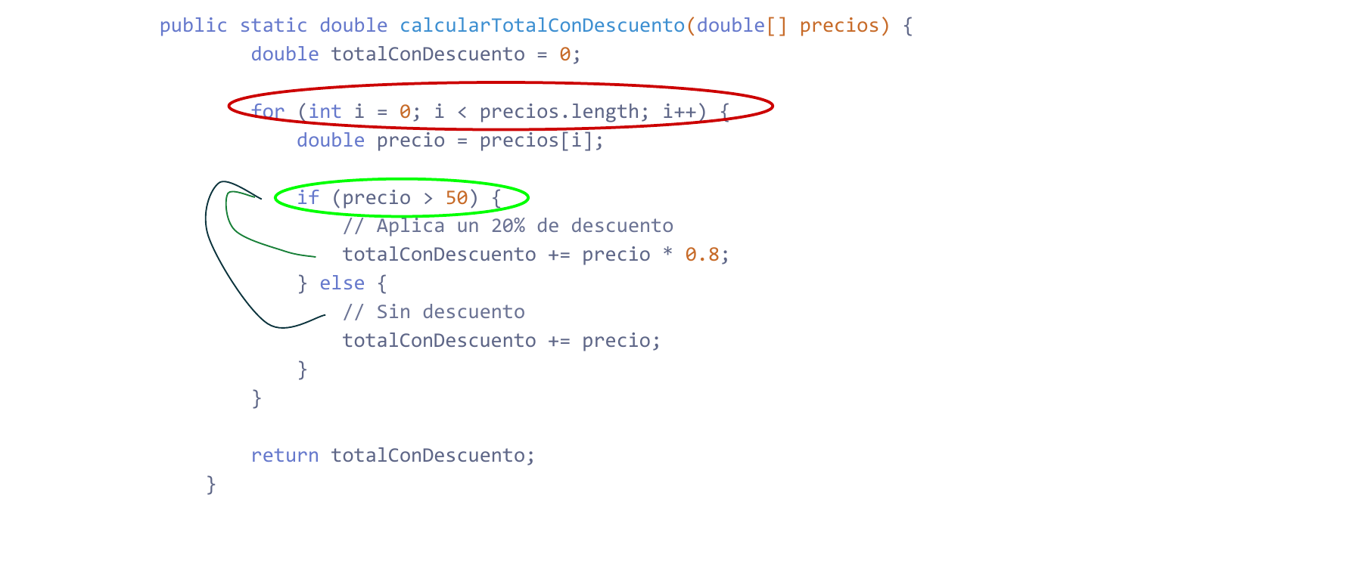
Paso 1 — Identificar estructuras de control
Se marcan el bucle for (recorre el array) y el if/else (bifurca según el precio de cada elemento).
Entornos de Desarrollo — Tema 3: Verificación y Pruebas

Slide 9
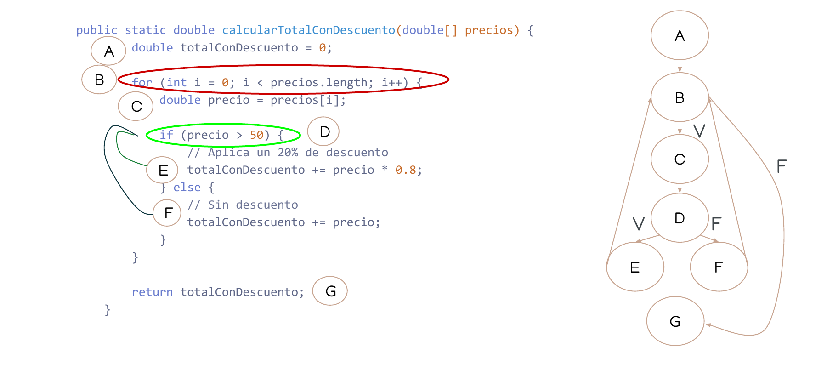
Paso 2 — Diagrama de flujo de control
A cada punto relevante se le asigna un nodo (A–G) y se dibujan las aristas. La arista G→B representa la vuelta al bucle.
Entornos de Desarrollo — Tema 3: Verificación y Pruebas

Slide 10
Paso 3 — Complejidad ciclomática
Con el grafo listo se aplica M = E - N + 2 = 8 - 7 + 2 = 3.
Hay 3 caminos independientes, así que hacen falta al menos 3 casos de prueba.
Los tres caminos son: C1 (A→B→G, array vacío), C2 (A→B→C→D→E→G, precio > 50) y C3 (A→B→C→D→F→G, precio ≤ 50).
En la siguiente diapositiva se muestran los grafos coloreados.
Entornos de Desarrollo — Tema 3: Verificación y Pruebas

Slide 11
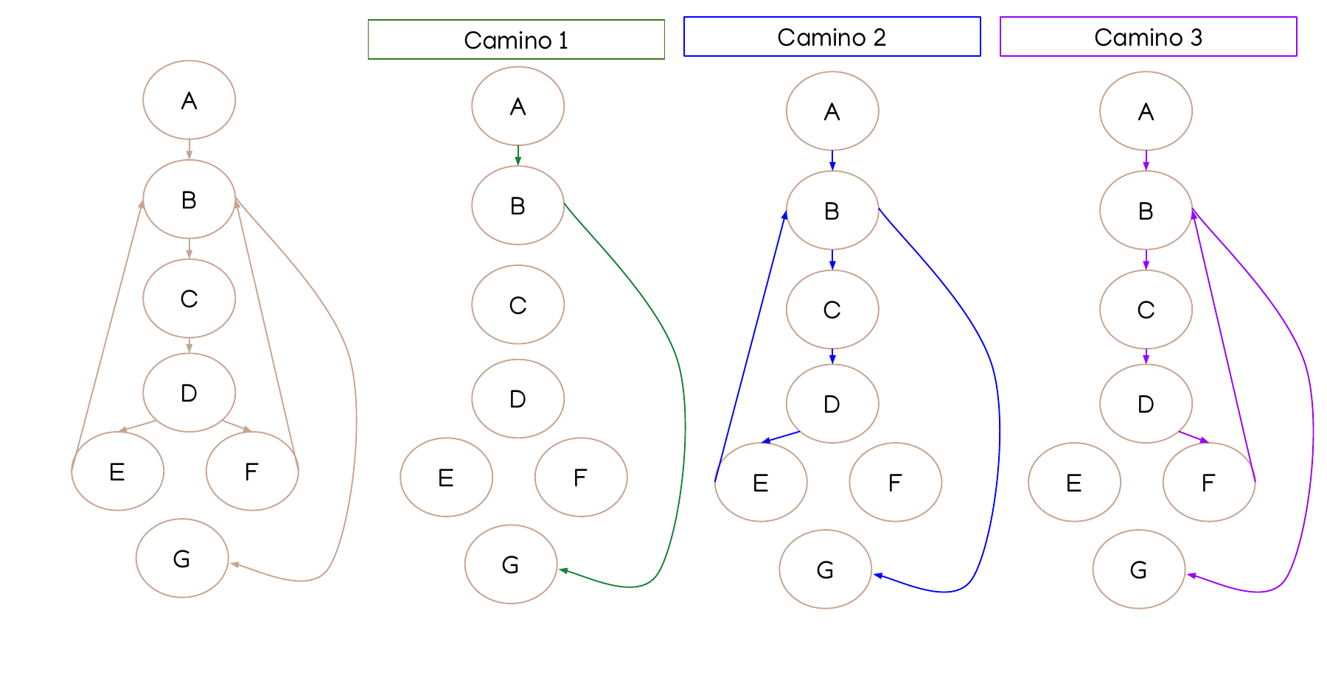
Paso 4 — Caminos independientes
El grafo completo a la izquierda; a la derecha, cada uno de los 3 caminos resaltado con su color.
Entornos de Desarrollo — Tema 3: Verificación y Pruebas

Slide 12
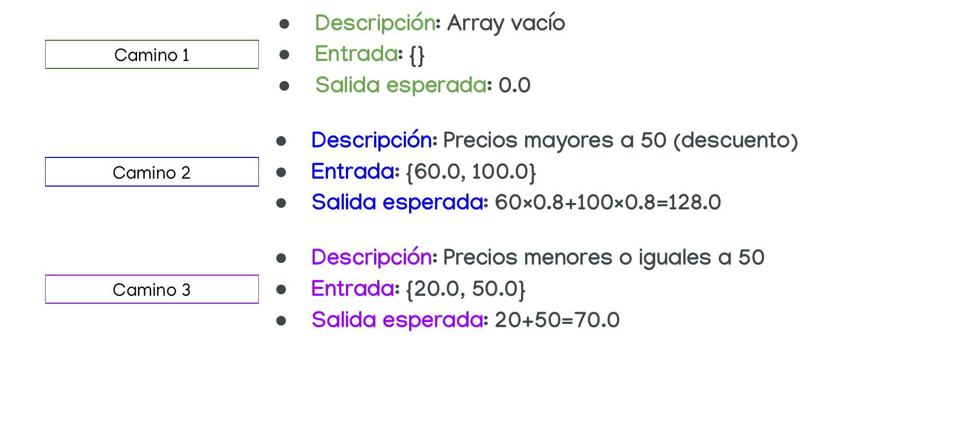
Paso 5 — Diseñar casos de prueba
Un caso por camino: se elige una entrada concreta y se anota la salida esperada.
Entornos de Desarrollo — Tema 3: Verificación y Pruebas

Slide 13
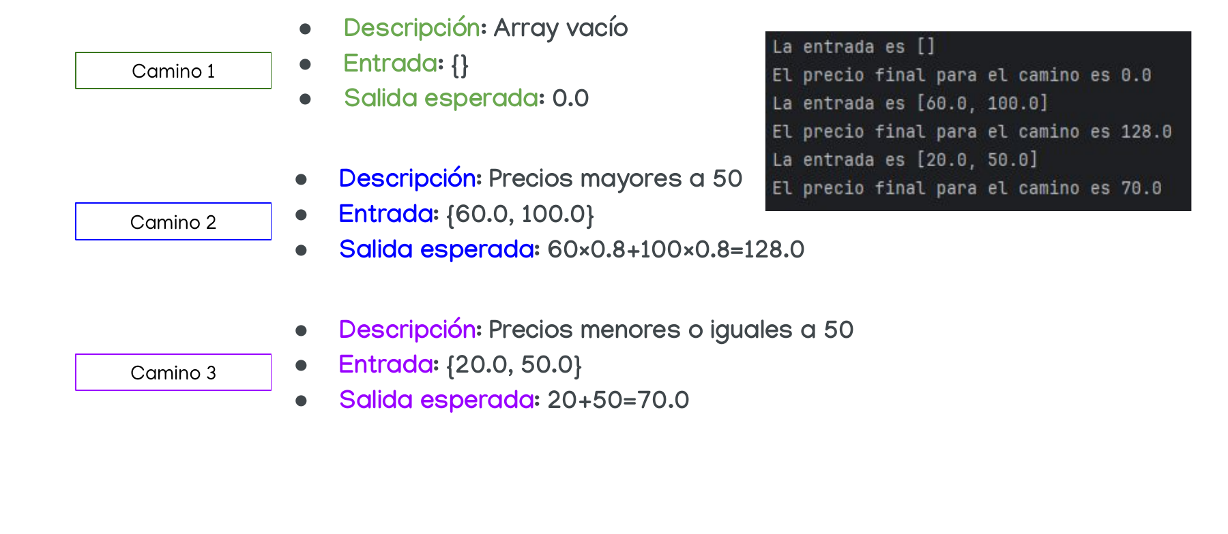
Paso 6 — Ejecutar y validar
Se ejecutan los 3 casos y se comprueba que la salida real coincide con la esperada.
Entornos de Desarrollo — Tema 3: Verificación y Pruebas

Slide 14
Pruebas de caja negra
Evalúan el comportamiento del software a partir de sus especificaciones, entradas y salidas, sin mirar cómo está implementado por dentro. Son complementarias a la caja blanca, no una alternativa.
¿Qué tipos de errores detecta?
Funciones incorrectas o ausentes
Errores de interfaz
Errores en estructuras de datos o en accesos a bases de datos externas
Errores de rendimiento
Errores de inicialización y terminación
Los casos de prueba se diseñan atendiendo a las especificaciones del problema, sin importar los detalles internos del programa.
Entornos de Desarrollo — Tema 3: Verificación y Pruebas

Slide 15
Técnicas de caja negra
Hay tres técnicas principales para diseñar casos de prueba de caja negra:
Partición
Equivalente (PE)
Análisis de Valores
Límite (AVL)
Pruebas Aleatorias
Agrupa las entradas en clases de equivalencia.
Todos los valores de una misma clase deberían comportarse igual.
Basta probar un representante por clase.
Complementa la PE probando los bordes de cada clase.
Los errores se concentran ahí: un < que debería ser <=, un índice fuera de rango...
Solo tiene sentido con rangos numéricos o conjuntos finitos.
Genera entradas al azar para descubrir errores en combinaciones no previstas.
Útil cuando no hay un patrón concreto que seguir o el espacio de entradas es muy grande.
Entornos de Desarrollo — Tema 3: Verificación y Pruebas

Slide 16
Partición equivalente — directrices
Para cada condición de entrada, las clases de equivalencia se determinan según el tipo de entrada:
Tipo de entrada | Clases válidas | Clases inválidas
Rango de valores ej. [20..30] | 1 (un valor dentro, p. ej. 25) | 2 (uno por debajo y otro por encima: 15 y 40)
Conjunto finito de valores ej. {2, 4, 6, 8} | 1 (un valor del conjunto, p. ej. 4) | 2 (uno fuera por debajo y otro por encima: 1 y 10)
Condición booleana (T/F) ej. «debe ser una letra» | 1 (un valor que la cumple, p. ej. «j») | 1 (un valor que no la cumple, p. ej. «?»)
Conjunto de valores admitidos ej. {opción1, opción2, opción3} | tantas como valores admitidos (3 en el ejemplo) | 1 (un valor no admitido)
Las clases inválidas se cubren de una en una para poder aislar el error. Las válidas pueden cubrirse varias en el mismo caso de prueba.
Entornos de Desarrollo — Tema 3: Verificación y Pruebas

Slide 17
Partición equivalente — ejemplo (pasos 1 y 2)
Validar la edad de un usuario: debe estar entre 18 y 65 años (ambos inclusive).
Paso 1 — Identificar las clases
Entrada | Tipo de datos | Clases válidas | Clases inválidas
edad | rango de valores [18..65] | 1 | 2
Paso 2 — Tabla de clases de equivalencia
Condición | Clases válidas | Clases no válidas
edad | (1) valor dentro de [18..65] | (2) valor por debajo de 18 (3) valor por encima de 65
Entornos de Desarrollo — Tema 3: Verificación y Pruebas

Slide 18
Partición equivalente — ejemplo (paso 3)
Paso 3 — Diseñar los casos de prueba
Un caso por cada clase de equivalencia identificada (válidas e inválidas):
Caso de prueba | Clases cubiertas | Salida esperada
edad = 33 | (1) válida | Aceptado
edad = 10 | (2) inválida — por debajo de 18 | Rechazado
edad = 80 | (3) inválida — por encima de 65 | Rechazado
Entornos de Desarrollo — Tema 3: Verificación y Pruebas

Slide 19
Análisis de valores límite (AVL)
Los errores se concentran en los límites: un < que debería ser <=, un índice fuera de rango... El AVL complementa la PE probando específicamente esos bordes.
Para la entrada edad con rango [18..65]:
Condición | Clases válidas en el límite | Clases inválidas junto al límite
edad | (1) 18 (2) 19 (3) 64 (4) 65 | (5) 17 (6) 66
Casos de prueba AVL — los 6 valores críticos
Caso | Valor | Clases cubiertas | Salida
Límite inferior | 18 | (1) | Aceptado
Adyacente interior inf | 19 | (2) | Aceptado
Adyacente interior sup | 64 | (3) | Aceptado
Límite superior | 65 | (4) | Aceptado
Justo fuera (inf) | 17 | (5) | Rechazado
Justo fuera (sup) | 66 | (6) | Rechazado
Entornos de Desarrollo — Tema 3: Verificación y Pruebas

Slide 20
Pruebas aleatorias
Cuando no se sigue ningún patrón concreto, se pueden generar entradas al azar para descubrir errores en combinaciones que no se habrían ocurrido diseñando casos a mano.
Ejemplo — calculadora con cuatro operaciones
Para una calculadora que acepta dos números y una operación (+, -, x, /):
Entrada 1 | Entrada 2 | Op. | Por qué es interesante
25 | 5 | + | Caso genérico, sin valores límite
-12 | 0 | / | Detecta si el programa controla la división por cero
9 | -3 | x | Multiplicación con un número negativo
100 | 50 | - | Resta con resultado positivo grande
Entornos de Desarrollo — Tema 3: Verificación y Pruebas

